Slide 1
QUẢN LÝ DỰ ÁN PHẦN MỀM
Trần Việt Khánh

Slide 2
Bài 2: ước lượng dự án
Độ đo của phần mềm
Các ước lượng thực nghiệm

Slide 3
Độ đo của phần mềm
  Tại sao phải đo ?
Tiếp cận định lượng để có cơ sở phân tích, đánh giá một cách khách quan về một vấn đề hay về một đối tượng nào đó.
◻ Nghi ngờ, đặt giả thuyết, muốn tìm hiểu :
Đo → Kết quả → Phân tích → Kết luận,dự đoán
    Mỗi số đo: KHÔNG phản ảnh hết mọi khía cạnh của đối tượng…
    Cần phối hợp nhiều độ đo, Vận dụng thêm các tiếp cận định tính…

Slide 4


Độ đo của phần mềm
CÁC PHÉP ĐO CƠ BẢN
◻ Đo dựa vào tỉ số: Chia một đại lượng cho một đại lượng khác, tử số và mẫu số của tỉ số là số phần tử của hai tập hợp rời nhau
◻ Đo dựa vào tỉ lệ: Tỉ lệ khác với tỉ số ở chỗ tử số tham gia vào một phần của mẫu số:
◻ Tỉ số thường dùng cho 2 nhóm người, trong khi tỉ lệ có thể dùng cho nhiều phạm trù trong một nhóm. Có thể có nhiều hơn hai phạm trù:

Slide 5
Độ đo của phần mềm
Đề án phi thuyền con thoi: 70 nhân viên kiểm tra, 49 nhân viên phát triển phần mềm, kết quả đo:
70/49 ≈ 7:5
(lớn hơn nhiều so với các đề án thông thường)

Slide 6
Các ước lượng thực nghiệm
Ước lượng phi khoa học
  Dựa trên kinh nghiệm chủ quan, cảm tính.
  Nhanh và dễ dàng
  Kết quả thiếu tin cậy
  Chỉ nên dùng trong các trường hợp: đội ngũ chuyên môn rất có kinh nghiệm, có kỹ năng cao, đội hình cố định. Dự án đã quy định, bắt buộc phải theo
Ước lượng PERT: thích hợp đối với những dự án:
  Đòi hỏi tính sáng tạo
  Coi trọng chất lượng kết quả công việc hơn là thời gian hoàn thành dự án.

Slide 7
Các ước lượng thực nghiệm
Công thức PERT như sau:
  Ước lượng khả dĩ nhất (ML – Most Likely): thời gian cần thiết để hoàn thành công việc trong điều kiện “bình thương” hay “hợp lý”.
  Ước lượng lạc quan nhất (MO – Most Optimistic): thời gian cần để hoàn thành công việc trong điều kiện “tốt nhất” hay “lý tưởng” (không có trở ngại nào).
  Ước lượng bi quan nhất (MP – Most Pessimistic): Thời gian cần để hoàn thành công việc một cách “tồi nhất” (đầy trở ngại).
  Kết hợp 3 ước lượng lại ta có công thức cuối cùng: (MO + 4(ML) + MP)/6

Slide 8
Các ước lượng thực nghiệm
Ví dụ: Ước lượng thời gian cho công việc xây dựng phần mềm quản lý sinh viên tường Cao Đẳng Kỹ Thuật Lý Tự Trọng (EST: estimation – ước lượng thời gian để làm dự án)
  Đơn vị tính: Ngày
Tên công việc | MO | ML | MP | EST
Xác định yêu cầu và thu thập số liệu | 2 | 3 | 5 | 3.2
Phân tích yêu cầu và xây dựng database | 1 | 2 | 4 | 2.2
Thiết kế giao diện | 1 | 2 | 4 | 2.2
Chia dự án phần mềm theo từng module | 0.5 | 1 | 2 | 1
Viết code cho từng module | 2 | 3 | 3 | 2.8
Lắp ráp các module lại thành phần mềm hoàn chỉnh | 1 | 2 | 4 | 2.2
Chạy thử phần mềm, fix lại lỗi nếu có | 0.5 | 1 | 10 | 2.4
Tổng thời gian | 8 | 14 | 32 | 16

Slide 9
Các ước lượng thực nghiệm
Sau đó thêm “một ít thời gian” cho mỗi công việc (thời gian lãng phí của các công việc). Thông thường tăng thêm 7% - 10%.
Tên công việc | EST | % | EST
Xác định yêu cầu và thu thập số liệu | 3.2 | 10% | 3.52
Phân tích yêu cầu và xây dựng database | 2.2 | 10% | 2.42
Thiết kế giao diện | 2.2 | 10% | 2.42
Chia dự án phần mềm theo từng module | 1 | 10% | 1.1
Viết code cho từng module | 2.8 | 10% | 3.08
Lắp ráp các module lại thành phần mềm hoàn chỉnh | 2.2 | 10% | 2.42
Chạy thử phần mềm, fix lại lỗi nếu có | 2.4 | 10% | 2.64
Tổng thời gian | 16 | 10% | 17.6

Slide 10
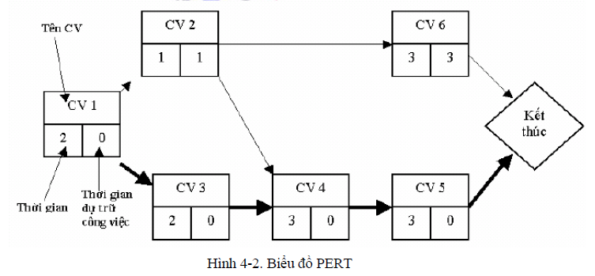
Các ước lượng thực nghiệm

Slide 11
Các ước lượng thực nghiệm
Ưu điểm của PERT:
  Buộc phải tính đến rất nhiều yếu tố nếu muốn xác định được MO, MP.
  Buộc người quản lý dự án phải trao đổi với nhiều người để đạt được sự đồng thuận
  Giá trị nhận được là giá trị cân bằng giữa 2 thái cực → có ý nghĩa và đáng tin cậy làm cho việc lập kế hoạch trở nên chi tiết hơn. Nếu gặp một ước lượng quá lớn (vượt quá 2 tuần hoặc 80 giờ) → thì phải phân rã công việc.
  Mất thời gian (của một người và của cả tập thể), khi dự án có quá nhiều công việc (tuy nhiên thà mất thời gian ban đầu còn hơn mất thời gian sau này).
  Có thể xảy ra tranh luận hàng giờ về giá trị bi quan nhất cho công việc → có nguy cơ làm cho mọi người chán nản. (Tuy nhiên cần phải xem lại trình độ chuyên môn, tinh thần vượt khó,… của những người tỏ ra chán nản)

Slide 12
Các ước lượng thực nghiệm
Phương pháp đường tới hạn (Critical Path Method - CPM): là một kỹ thuật mạng dùng một ước tính thời gian chính xác (không giống với PERT dùng đến 3 ước tính) để tính toán thời lượng, thời gian dữ trữ công việc hay thời gian trì hoãn, và đường tới hạn. Phương pháp này có 4 đặc điểm tiêu biểu:
  Tất cả các gói công việc phải được đặt vào một sơ đồ mạng.
  Các gói công việc trên sơ đồ mạng phải được sắp xếp tuần tự sao cho thể hiện được tất cả các phụ thuộc và đường đi đến kết thúc.
  CPM mang tính tiền định ở chổ nó chỉ dùng một ước tính thời gian chính xác chứ không dùng 3 ước tính để tính toán thời lượng, và do đó có khả năng theo dõi phần trăm hoàn thành với một mức độ chính xác hợp lý.
  Cuối cùng, cần phải tính toán thời gian dữ trữ (float) hay thời gian trì hoãn (slack) cho mỗi gói công việc và tính toán đường tới hạn.
  Phương pháp đường tới hạn rất có ích cho những dự án đã từng làm trước đó, cho phép ước lượng thời gian với độ chính xác hợp lý.

Slide 13
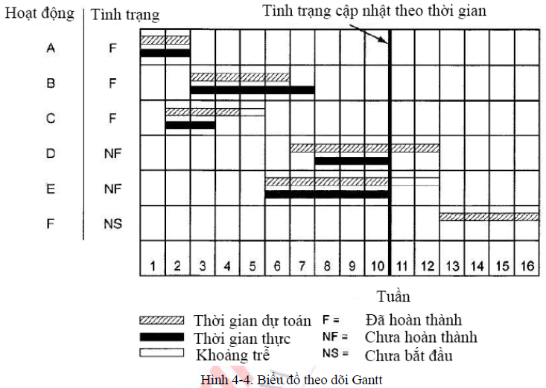
Các ước lượng thực nghiệm

Slide 14
Tiến trình quản lý dự án
Bảng 1-1 Các công việc của từng giai đoạn trong vòng đời dự án
Công Việc | Mục đích | Các hoạt động trong từng giai đoạn | Tiến hành | Tài liệu và các mốc điểm
XÁC ĐỊNH | Tìm hiểu để có đánh giá khởi đầu | Mục đích , mục tiêu, trình bày các vấn đề của dự án Đánh giá rủi ro Kế hoạch và ước tính | Quản lý dự án | Ý tưởng về dự án (Người dùng thông qua) Yêu cầu người dùng. Bảng các rủi ro Kế hoạch khởi đầu. (Các thành viên thông qua)
PHÂN TÍCH | Hệ thống sẽ làm gì | Giao diện người dùng Các điều khoản hợp đồng Thiết kế ban đầu | Xem xét | Đặc tả các chức năng (Người dùng thông qua) Kế hoạch cuối cùng Đề xuất thực hiện (Người dùng thông qua)
THIẾT KẾ | Các thành phần của hệ thống sẽ làm việc như thế nào | Quyết định xây dựng Thiết kế và xem xét kỹ lưỡng | Báo cáo tình hình | Đặc tả thiết kế (Thông qua Project Manager) Kế hoạch kiểm tra lại chấp nhận Ước tính đã được xem xét lại. (Thông qua về chất lượng)
THỰC HIỆN | Lắp ráp các thành phần (module) lại | Lập trình Kiểm thử từng phần Lắp ráp và xây dựng hoàn chỉnh. |  | Xây dựng các module (thông qua Project Manager) Kế hoạch kiểm thử hệ thống (thông qua Project Manager) Tài liệu hướng dẫn sử dụng
KIỂM THỬ HỆ THỐNG | Chạy thử hệ thống, chỉnh sửa những sai sót | Kiểm tra chất lượng kỹ càng |  | Kiểm thử hệ thống Báo cáo (Thông qua về chất lượng)
BÀN GIAO KHÁCH HÀNG | Sự chấp nhận của khách hàng | Qui trình chấp nhận |  | Kiểm thử chấp nhận (người dùng thông qua) Báo cáo (người dùng thông qua)
VẬN HÀNH | Cài đặt rộng rãi và hoàn thành | Cài đặt rộng rãi Chuyển giao công nghệ Đào tạo, Hỗ trợ, Xem xét. |  | Hướng dẫn người dùng sử dụng Báo cáo đào tạo Kế hoạch hỗ trợ (Người dùng thông qua) Xem xét, Báo cáo hoàn thành dự án

Slide 15
CẢM ơn đã lắng nghe !

